Slide 1
Proposição de Dataset

Slide 2
O objetivo
Treinar uma rede para classificar eventos sonoros
Treinar um modelo de “regressão multiexponencial”
  Este refere-se à separação de curvas de decaimento sonoro de sala

Slide 3
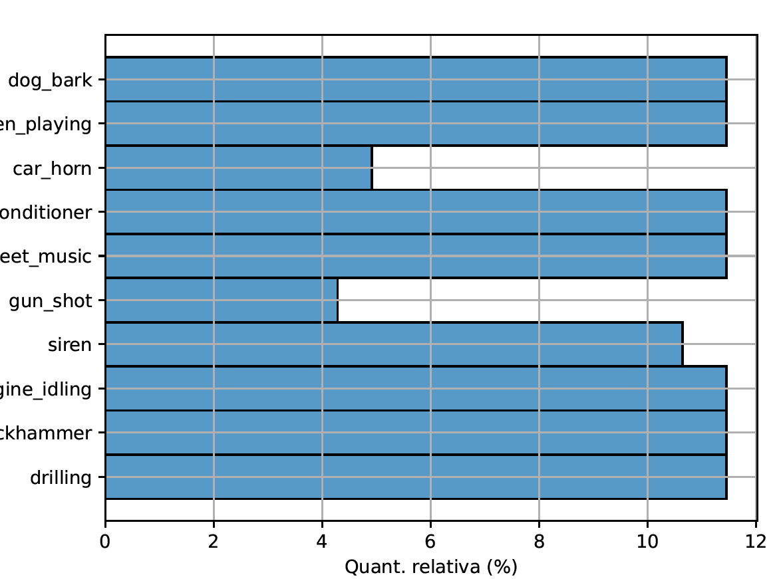
Modelo 1: classificação
Dataset: Urbansound8k
  8732 arquivos de áudio classificados com 10 classes de eventos
  Dataset separado em 10 folds
    Multiclasse
    Binária
    Separar as 10 classes em:
      Mecânico
      Não Mecânico

Slide 4
Como pretendo fazer?
Feature extraction:
  MFCCs/Espectrograma
data augmentation
  Alterar duração
  Alterar pitch
  Shift circular
Arquitetura
  Pode CNN?

Slide 5
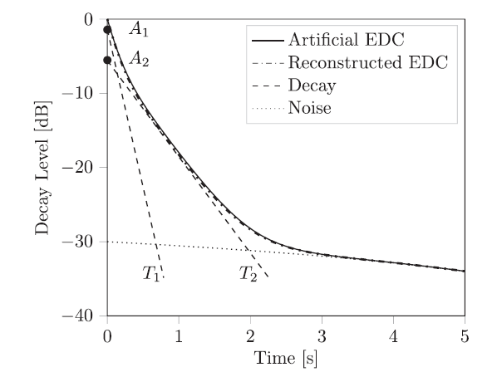
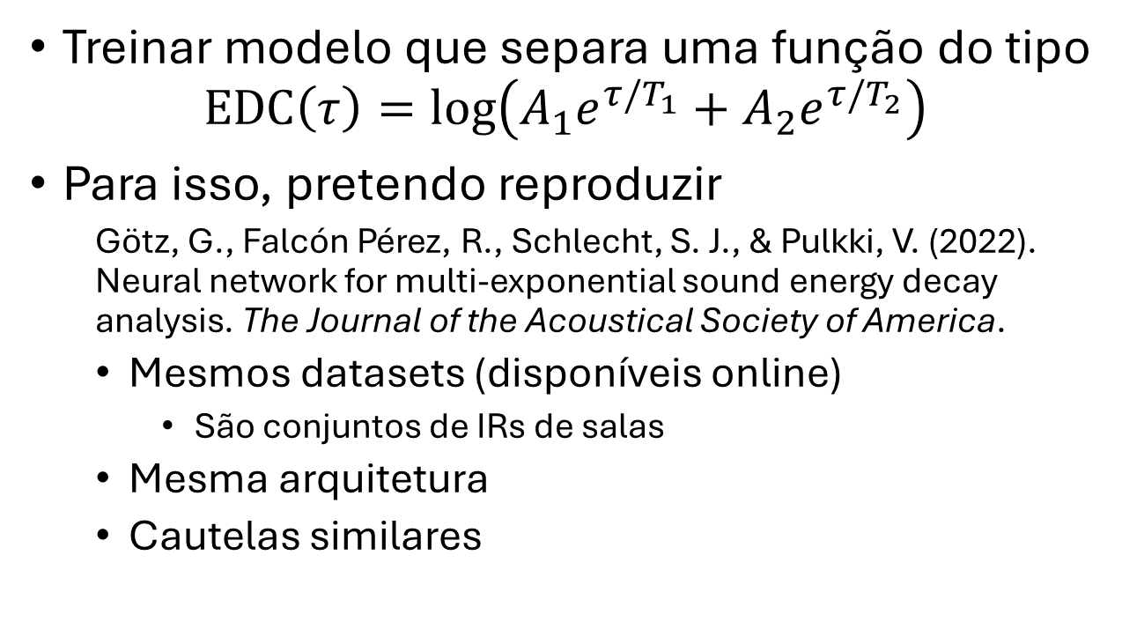
Modelo 2: regressão
Treinar modelo que separa uma função do tipo
$$EDC\left(τ\right)=\log\left(A_{1}e^{τ/T_{1}}+A_{2}e^{τ/T_{2}}\right)$$
Para isso, pretendo reproduzir
  Götz, G., Falcón Pérez, R., Schlecht, S. J., & Pulkki, V. (2022). Neural network for multi-exponential sound energy decay analysis. The Journal of the Acoustical Society of America.
  Mesmos datasets (disponíveis online)
    São conjuntos de IRs de salas
  Mesma arquitetura
  Cautelas similares

Slide 6
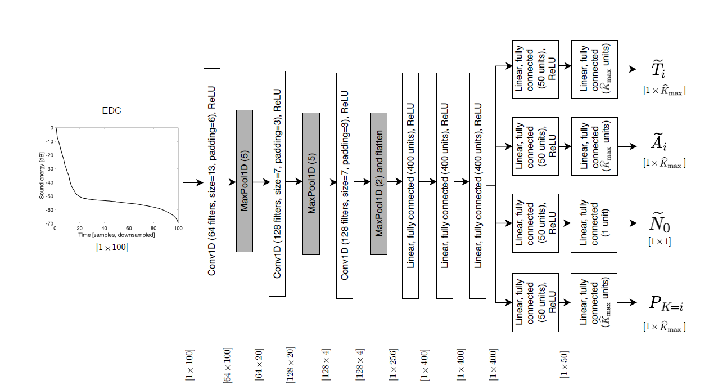
A arquitetura

